Slide 1
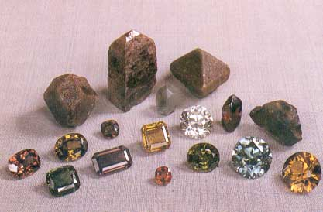
หน่วยที่ 1 แร่

Slide 2
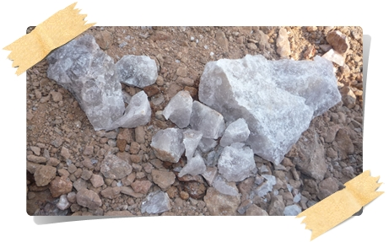
สาระสำคัญ
แร่ เป็นธาตุหรือสารประกอบทางเคมีที่มีสถานะเป็นของแข็ง ซึ่งมีคุณสมบัติเฉพาะตัวและมีคุณค่าในตัวเอง

Slide 3
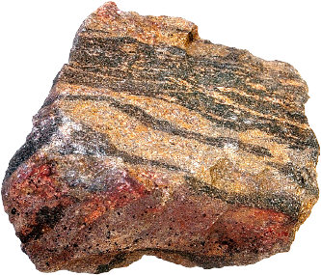
ความหมายของแร่
แร่ หมายถึง ธาตุหรือสารประกอบทางเคมีที่มีสถานะเป็นของแข็งซึ่งมีคุณสมบัติเฉพาะตัวและมีคุณค่าในตัวเอง

Slide 4
คุณสมบัติของแร่
1
รูปผลึก
เป็นคุณสมบัติเฉพาะตัวของแร่ที่เกิดจากการจัดวางตัวอย่างเป็นระเบียบของหน่วยโครงสร้างภายในของแร่

Slide 5
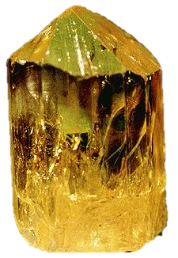
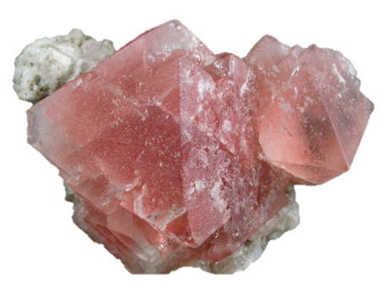
คุณสมบัติของแร่
2
สี
เป็นคุณสมบัติที่เด่นชัดของแร่ หากจะกำหนดชนิดของแร่จากสีเป็นการกำหนดแบบคร่าวๆ เท่านั้น

Slide 6
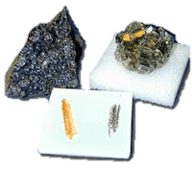
คุณสมบัติของแร่
3
สีผงละเอียด
จะมีความแตกต่างจากสีของแร่ วิธีการดูทำได้โดยการนำแร่ไปขีดลงบนแผ่นกระเบื้องที่ไม่ได้ทำการเคลือบ

Slide 7
การแบ่งชนิดของแร่
1
แร่ประกอบหิน
แร่ที่เป็นส่วนประกอบของหิน แร่ประกอบหินแต่ละชนิดกระจายอยู่ในเนื้อหินแยกออกมาใช้ได้ยาก

Slide 8
การแบ่งชนิดของแร่
2
แร่เศรษฐกิจและอุตสาหกรรม
แร่ที่มีค่าทางเศรษฐกิจและมีปริมาณมากพอที่จะนำมาใช้ประโยชน์ทางอุตสาหกรรมได้

Slide 9
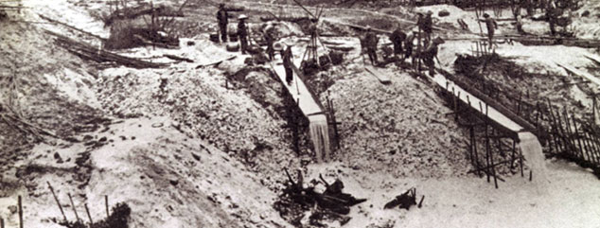
การทำเหมืองแร่
1
เหมืองขุด
เป็นการทำเหมืองโดยใช้เครื่องจักรและอุปกรณ์ทำเหมืองติดตั้งบนเรือโป๊ะ โดยขุดแต่ปนดินทรายด้วยเครื่องตัก

Slide 10
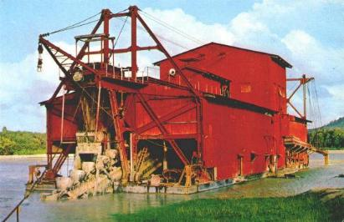
การทำเหมืองแร่
2
เหมืองเรือสูบ
เป็นการทำเหมืองในทะเลที่เป็นเอกลักษณ์เฉพาะของประเทศไทย

Slide 11
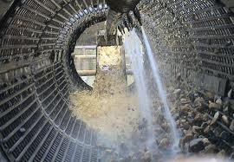
การทำเหมืองแร่
3
เหมืองฉีด
เป็นการใช้พลังน้ำตามธรรมชาติฉีดพังหน้าเหมือง แล้วใช้เครื่องดูดด้วยพลังน้ำธรรมชาติ

Slide 12
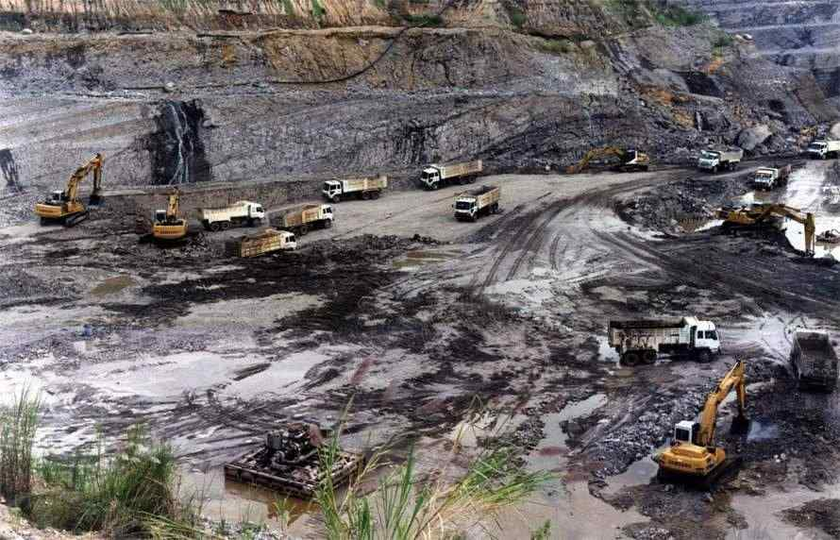
การทำเหมืองแร่
4
เหมืองแล่น
การใช้แรงคน พลังน้ำ เครื่องขุดหรือการระเบิดพังดินทรายปนแร่หน้าเหมืองแล้วปล่อยให้ไหลลงรางกู้

Slide 13
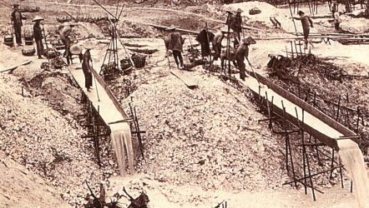
การทำเหมืองแร่
5
เหมืองหาบ
การใช้แรงคน เครื่องขุดหรือการระเบิด หรือเปิดหน้าเหมืองให้เป็นบ่อหรือขั้นบันได แล้วนำเอาหินดินปนทรายปนแร่ไปเข้ารางกู้

Slide 14
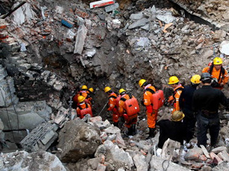
การทำเหมืองแร่
6
เหมืองปล่อง
การขุดเป็นปล่องลงไปจนถึงชั้นกระแสแร่แล้วเดินอุโมงค์ เพื่อนำกระแสแร่ขึ้นมาแต่งแร่ด้วยรางกู้แร่

Slide 15
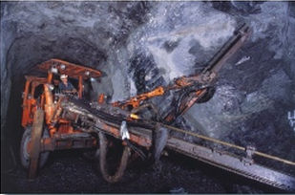
การทำเหมืองแร่
7
เหมืองอุโมงค์
เป็นการทำเหมืองใต้ดินในทางแร่แบบอื่นที่ไม่ใช่ลานแร่ โดยการเจาะเป็นปล่องหรืออุโมงค์ทั้งสองอย่าง

Slide 16
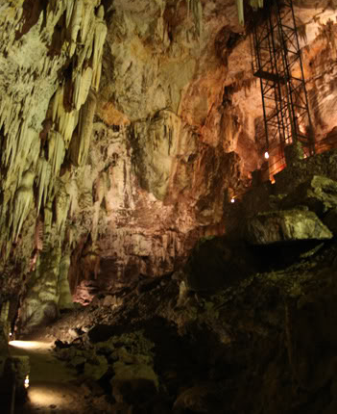
การทำเหมืองแร่
8
เหมืองเจาะงัน
เป็นการระเบิดหินหรือเปิดเป็นร่องเข้าไปในภูเขา เพื่อตามสายแร่ในแนวดิ่ง

Slide 17
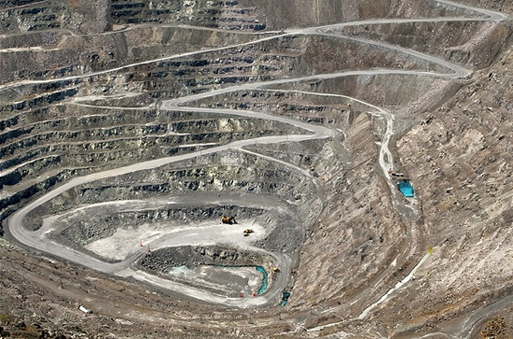
การทำเหมืองแร่
9
เหมืองละลายแร่
เป็นการเจาะบ่อหรือรูลงไปใต้ดินจนถึงแหล่งแร่ แล้วปล่อยสารละลายลงไปละลายแร่

Slide 18
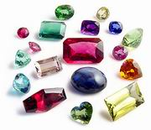
การแต่งแร่
แร่ที่ขุดขึ้นมา มักมีดิน หิน ปนอยู่ด้วย จึงต้องมีการนำแร่มาผ่านกระบวนการแต่งแร่เพื่อให้เหมาะกับการจำหน่ายหรือถลุงต่อไป

